Slide 1

Image restoration
See In The Dark
Corso di Image Processing for Computer Vision 2023/24

Slide 2
Membri del gruppo:
Indice dei contenuti
Vittorio De Lucia
Francesco Pio Manna
Claudio Pisa
Carlo Portosalvo

Slide 3
02 - Dataset
03 - Pipeline
01
04 - Processing
05 - Training
06 - Results
Indice dei contenuti
- Abstract
Presentazione del problema e obiettivo.
Descrizione del Dataset
Operazioni svolte sull’immagine
Operazioni svolte prima dell’addestramento della rete
Strategia di addestramento della rete
Risultati al termine dell’addestramento
Notes:
Di seguito un breve cenno ai contenuti trattati da questa breve esposizione.
Partiremo con...

Slide 4
Abstract
01
Il rumore è presente in qualsiasi sistema di acquisizione di immagini. Inoltre, è maggiormente presente in condizione di scarsa illuminazione.​
Notes:
Per migliorare la luminosità si può aumentare l’ISO, introducendo però rumore aggiuntivo.​ Altre soluzioni possono essere aumentare il tempo di esposizione, l’apertura focale o usare il flash. Ma ognuno di essi introduce ulteriori problematiche.​

Slide 5
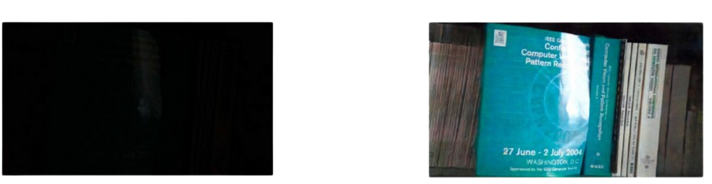
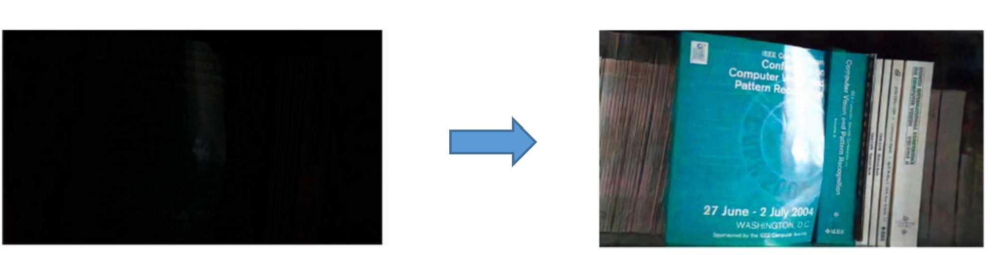
Task
02
01
Abstract
Elaborare immagini a bassa esposizione attraverso una CNN per ottenere una esposizione corretta.
Notes:
L’idea è dunque quella di produrre immagini migliori attraverso un approccio data-driven.

Slide 6
SID Sony
Obiettivo
02
Dataset
01
Il dataset fornito è costituito da:
5094 immagini in formato RAW short-exposed + 424 immagini RAW long-exposed associate.
Più immagini short sono associate alla stessa immagine long (sono 424 le immagini RAW long distinte).
Le immagini sono state scattate con una Sony A7s II ad una risoluzione di 4240x2832.

Slide 7

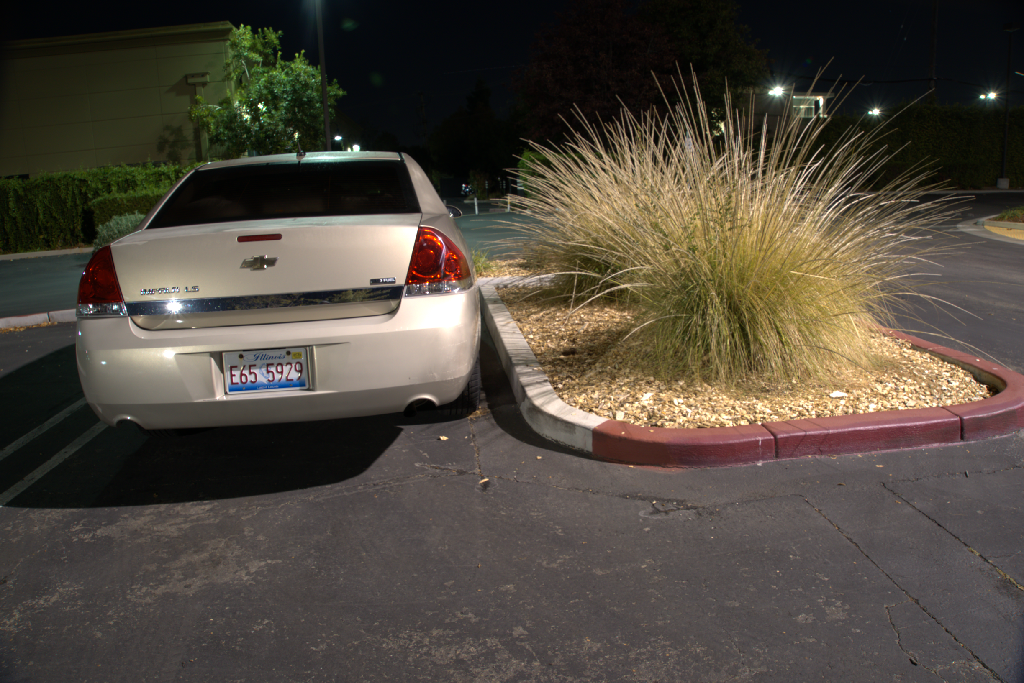



SID Sony
03
Tipologia scatti
02
Dataset

Slide 8
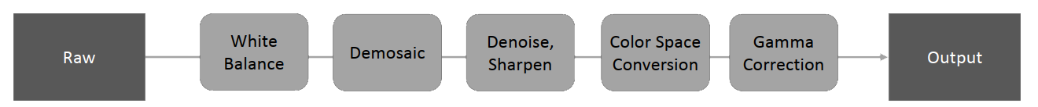
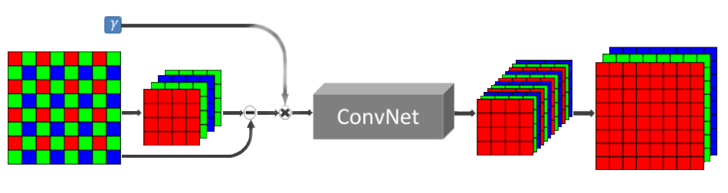
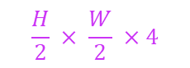





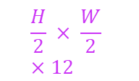
Pipeline originale
03
Pipeline
02
$$Amplification Ratio$$
$$H× W× 1$$
$$\frac{H}{2} × \frac{W}{2} ×12$$
$$H× W× 3$$
$$\frac{H}{2} × \frac{W}{2} ×4$$
$$Bayer Raw$$
$$Black Level$$

Slide 9






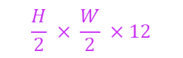
Pipeline originale
03
Pipeline
$$Amplification Ratio$$
$$H× W× 1$$
$$\frac{H}{2} × \frac{W}{2} ×12$$
$$H× W× 3$$
$$\frac{H}{2} × \frac{W}{2} ×4$$
$$Bayer Raw$$
$$Black Level$$

Slide 10
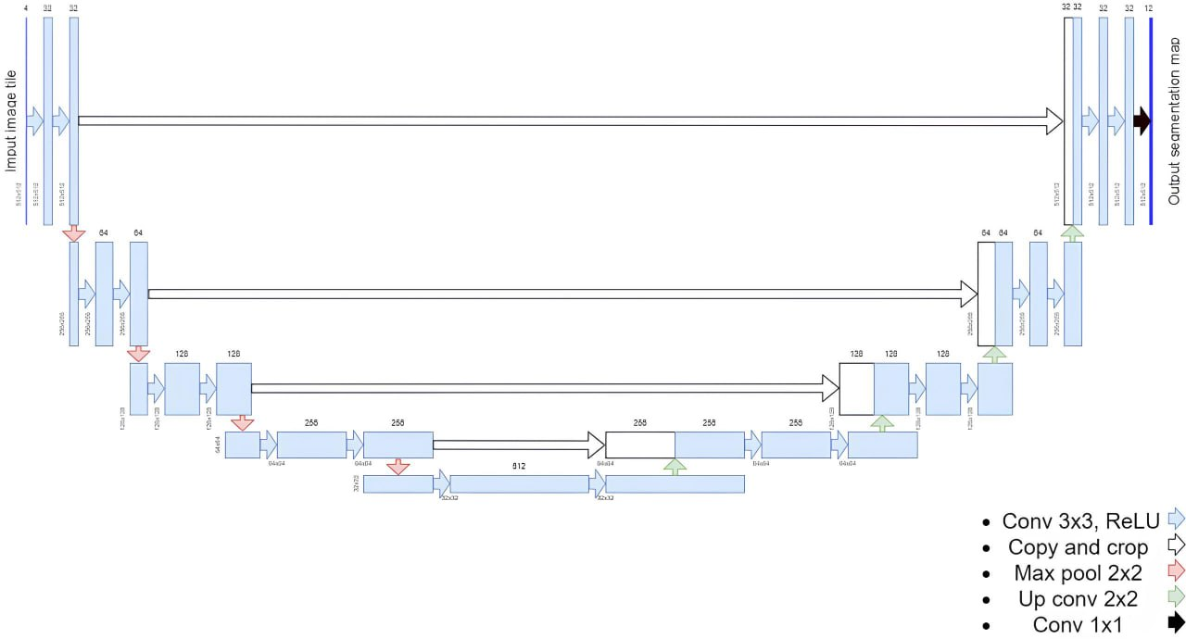
Architettura utilizzata
03
Pipeline

Slide 11


Criticità baseline
04
03
Pipeline
Numero di epoche su cui è stata addestrata la rete
Elaborazione delle immagini RAW con la libreria RawPy
Dataloader utilizzato
Dimensioni del dataset

Slide 12
Preprocessing dei dati
04
Processing
03
RAW to image
Raw to Image
Image Segmentation*
Image to NumPy array
Ratio Evaluation
*Segmentazione sia delle immagini di training long-exposed e del burst di immagini short-exposed associate

Slide 13
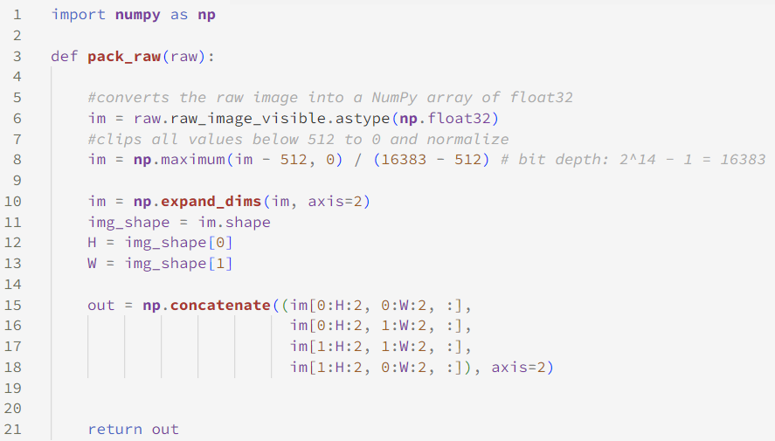
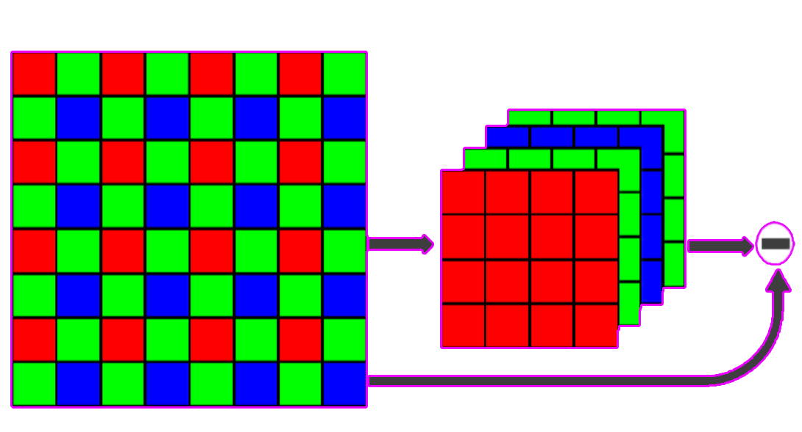




RAW to Image
04
Processing
$$H× W× 1$$
$$\frac{H}{2} × \frac{W}{2} ×4$$
$$Black Level$$
$$Bayer Raw$$
Notes:
Aggiungere pseudocodice nuovo

Slide 14
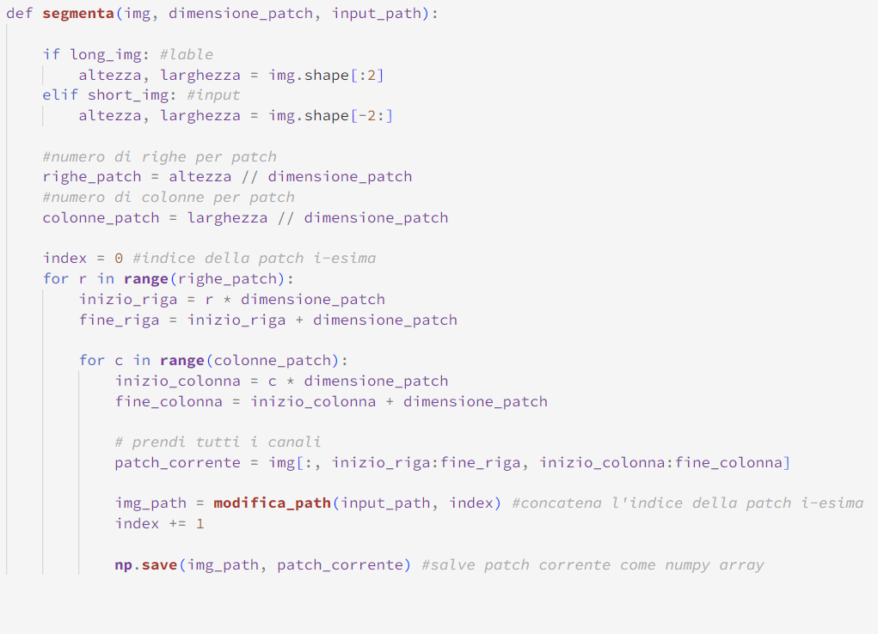
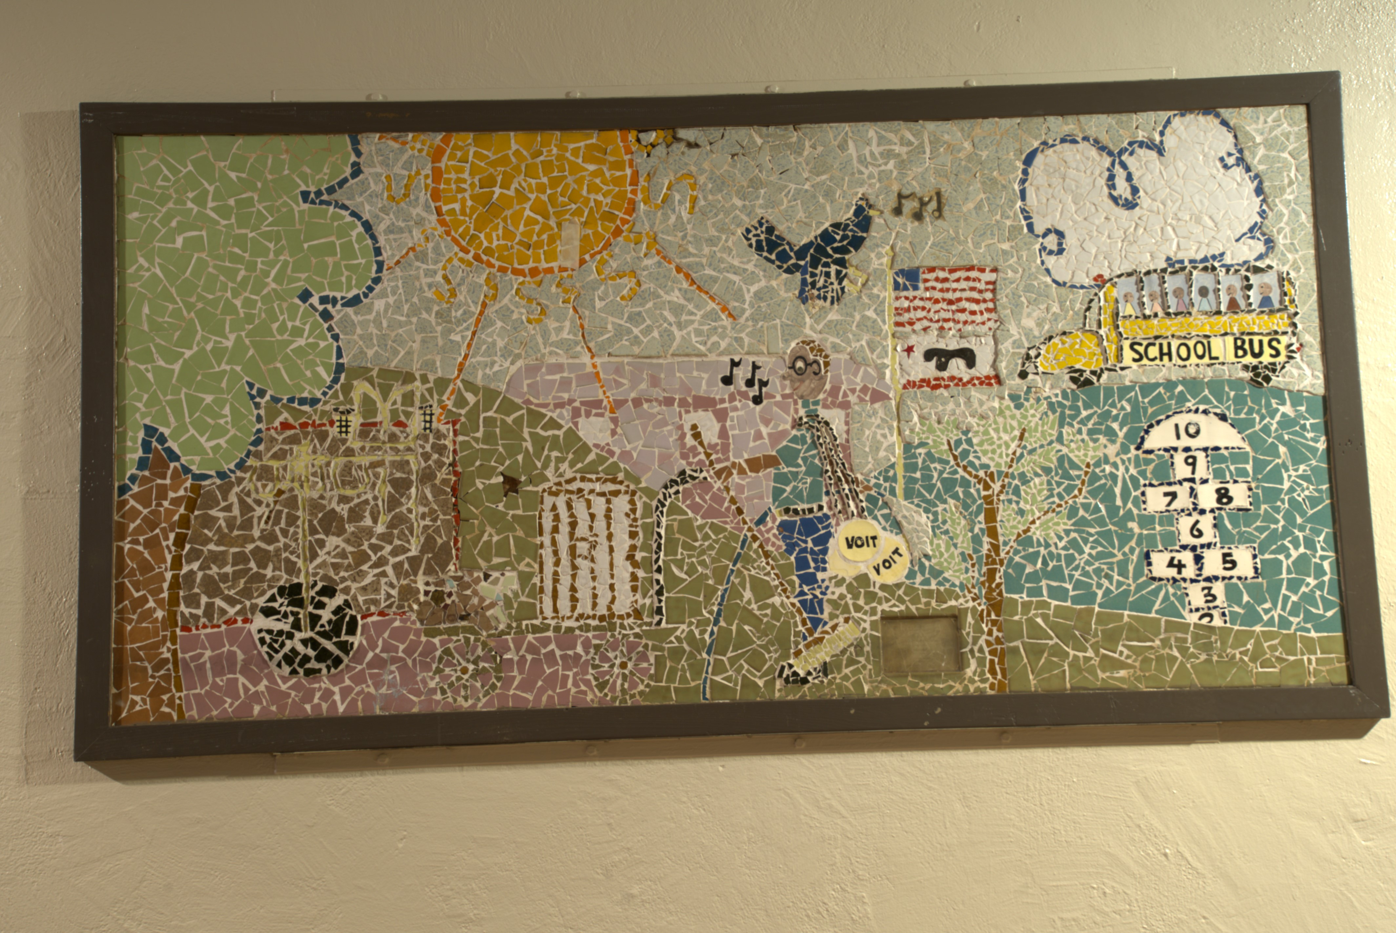
Segmentazione
04
Processing
Notes:
Aggiungere pseudocodice nuovo

Slide 15
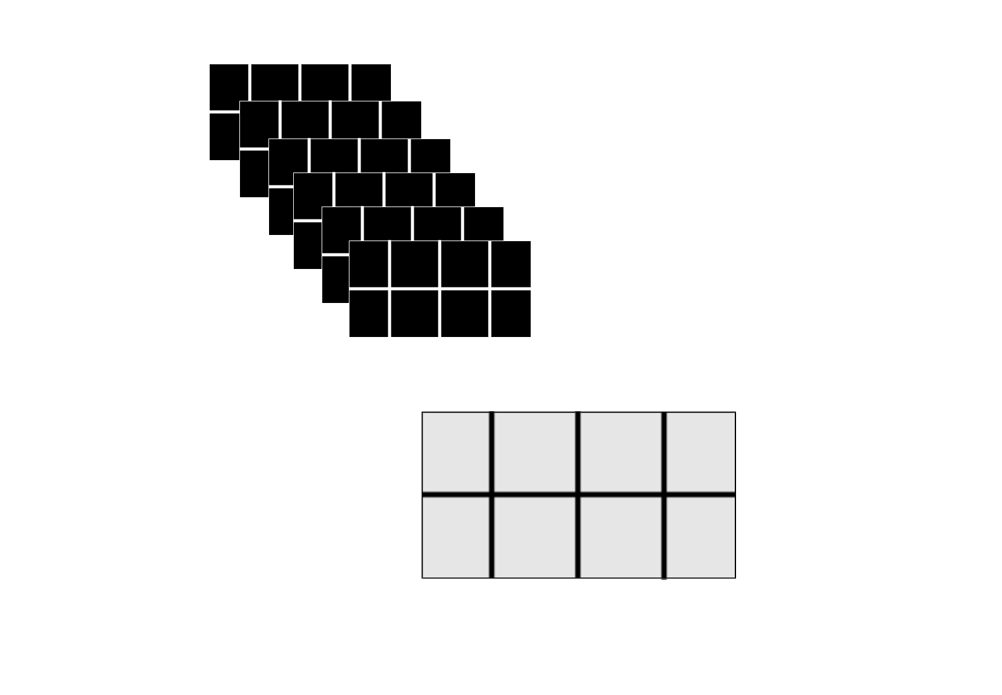
Segmentazione
04
Processing
00001_02_1s
00001_02_4s
00001_01_1s
{
00001_00_1s
00001_01_04s
00001_00_04s
_0
_1
Photos burst
00001_10s
_0
_1
Ground truth
Notes:
Aggiustare scritte scure immagine

Slide 16
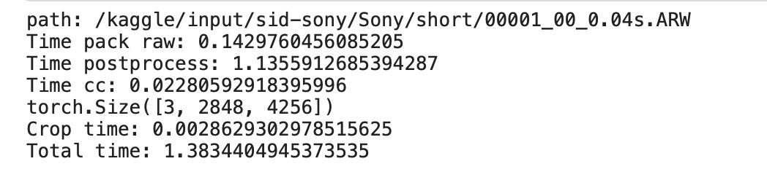


Conversione in NumPy Array
04
Processing
Processing online: 1.5s in media per imagine
dai 30min a 40 min circa ad epoca (per 1.8k immagini)
Processing offline: Raw to Image + Patching + NumPy Array conversion in locale
0.2s ad epoca

Slide 17
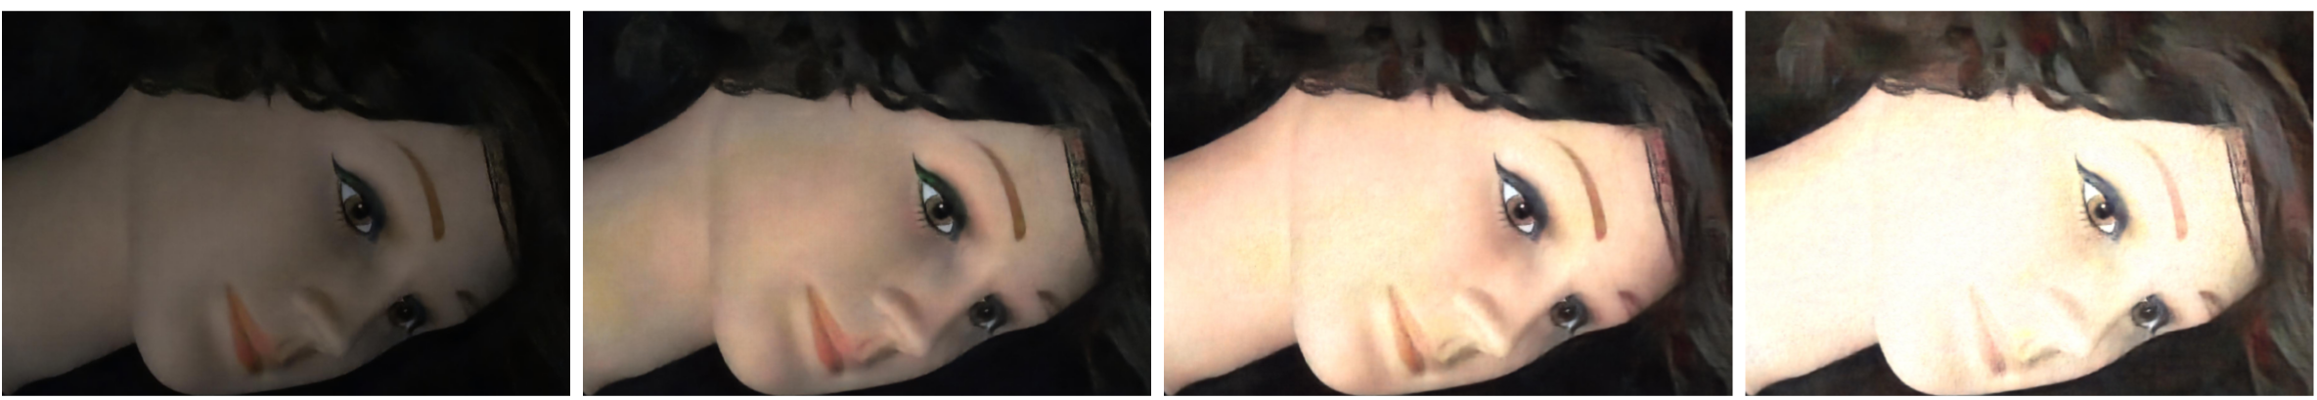

Ratio Evaluation
04
Processing
$$ratio= \frac{short−exposure}{long−exposure}$$
Il ratio è un parametro che può essere adattato per guidare l’allineamento dell’esposizione tra l’immagine di input e l’immagine target. Dunque, può essere considerato come un fattore «compensativo».
Viene utilizzato come fattore di amplificazione sulla immagine in input, prima di darla in ingresso alla rete
Notes:
The amplification ratio determines the brightness of the output. In our pipeline, the amplification ratio is set externally and is provided as input to the pipeline, akin to the ISO setting in cameras.
Il ratio viene calcolato come il rapporto tra il livello di esposizione dell’input (short-exposed) e il livello di esposizione dell’immagine target (long-exposed).
Il ratio è un parametro che può essere adattato per guidare l’allineamento dell’esposizione tra l’immagine di input e l’immagine target. Dunque, può essere considerato come un fattore «compensativo».
Viene utilizzato come fattore di amplificazione sulla immagine in input, prima di darla in ingresso alla rete

Slide 18

Sanity Check
05
Training
Verifiche effettuate:
Coerenza dei valori della loss;
Capacità della rete di andare in overfitting su una patch;
Verifica delle dimensioni delle immagini.
Notes:
La loss L1 deve essere comprese tra 0 e 1, in quanto tutti gli input e i target sono normalizzati tra 0 e 1.
Il sanity check è una procedura di verifica rapida per assicurarsi che la rete stia funzionando come previsto prima di procedere con le fasi più avanzate dell’addestramento.
COME CONCETTO
COME CONCETTO

Slide 19
Funzioni di Loss
05
Training
Durante lo sviluppo del progetto sono state utilizzate diverse funzioni di loss:
L1
L2
MSSIM
Combinazione lineare di più loss

Slide 20
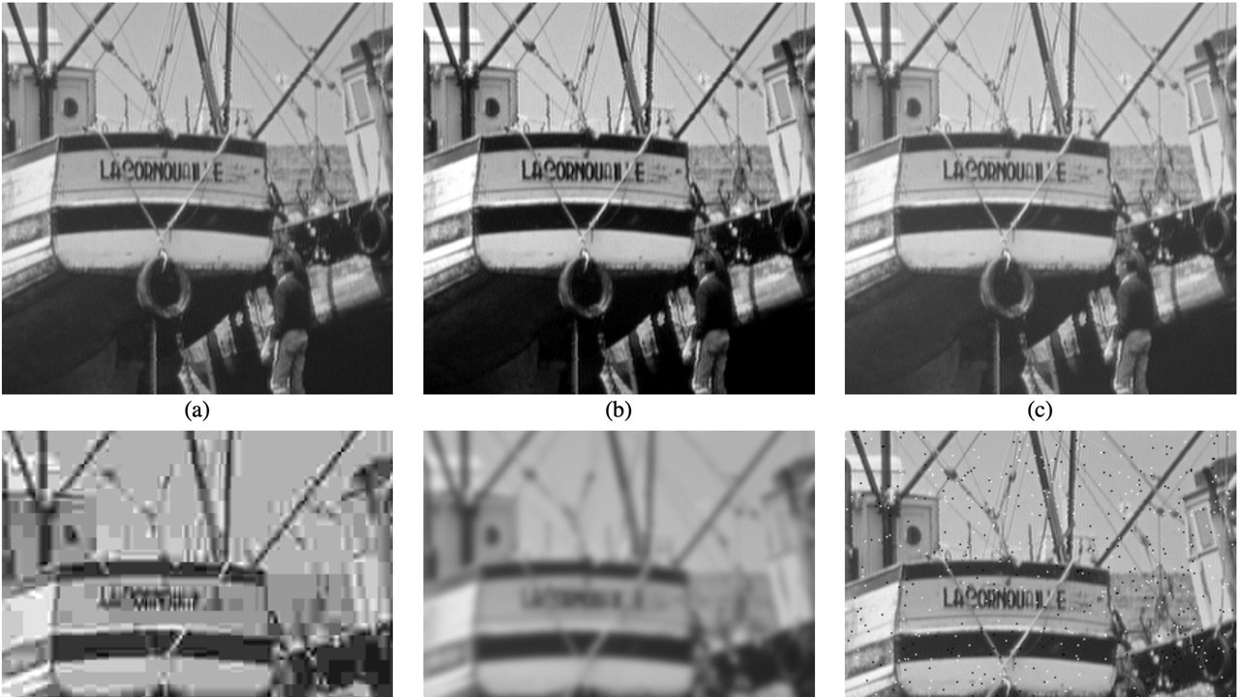
SSIM
Notes:
For applications in which images are ultimately to be viewed by human beings, the only “correct” method of quantifying visual image quality is through subjective evaluation: MSE e PSNR, very popular, are not very well matched to perceived visual quality. In the paper presented in 2004, the authors show this image: it is difficult to adopt the traditional framework to evaluate those distorsion (error sensitivity framework). The differences are instead well described through perceived changes in structural information.

Slide 21
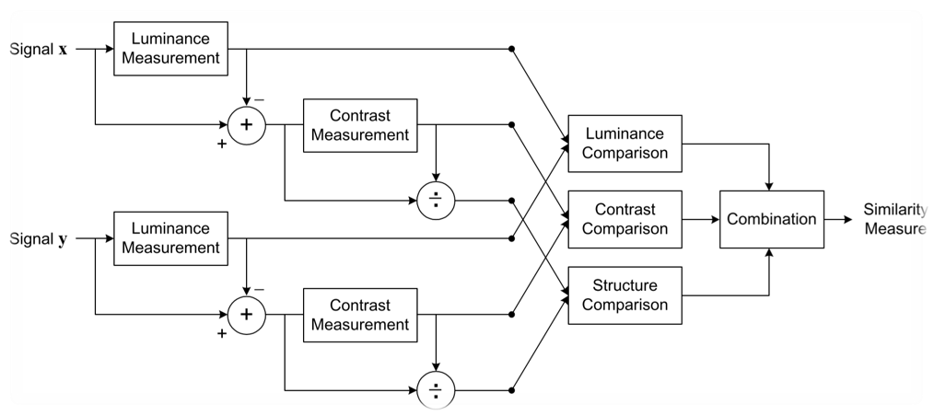
SSIM
05
Training
S(x, y) = f(l(x, y), c(x, y), s(x, y))
Notes:
We define the structural information in an image as those attributes that represent the structure of objects in the scene, independent of the average luminance and contrast. Since luminance and contrast can vary across a scene, we use the local luminance and contrast for our definition.

Slide 22
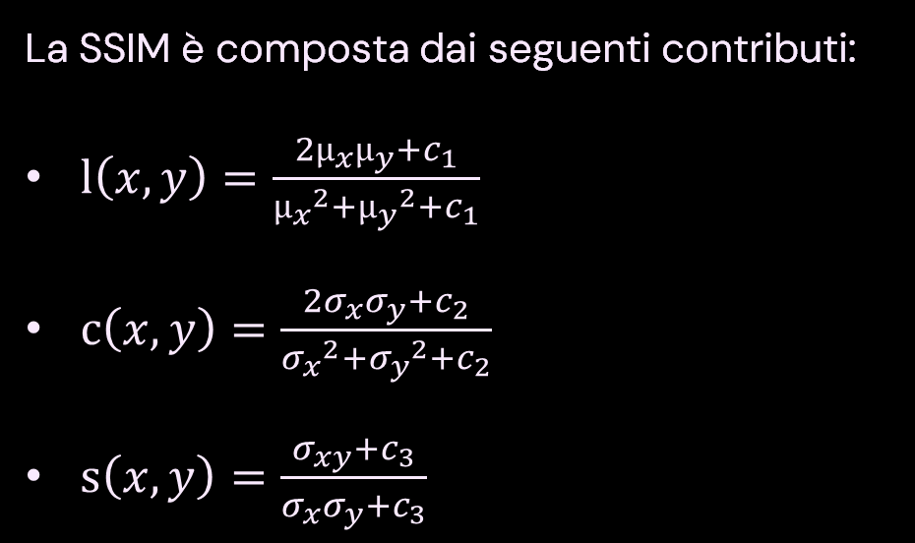
SSIM
05
Training
La SSIM è composta dai seguenti contributi:
$l\left(x,y\right)=\frac{2µ_{x}µ_{y}+c_{1}}{{µ_{x}}^{2}+{µ_{y}}^{2}+c_{1}}$
$c\left(x,y\right)=\frac{2σ_{x}σ_{y}+c_{2}}{{σ_{x}}^{2}+{σ_{y}}^{2}+c_{2}}$
$s\left(x,y\right)=\frac{σ_{xy}+c_{3}}{σ_{x}σ_{y}+c_{3}}$
Notes:
La SSIM fornisce una misura della somiglianza tra due immagini, comparandole sulla base di informazioni come la luminanza, il contrasto e la struttura generale.
the constant C1 is included to avoid instability when means are close to zero. The contrast function is computed after the input is mean-normalized. The structural function is computed after normalization and is a form of correlation between x and y normalized with respect to their mean and deviance.

Slide 23

M
05
Training
SSIM
Per avere una metrica più accurata, è utile applicare la SSIM localmente piuttosto che globalmente:
Le features statistiche delle immagini sono tipicamente spazio-varianti;
Anche le distorsioni dell’immagine, che possono dipendere o meno dalle statistiche locali dell’immagine, sono spazio-varianti;
L’occhio umano è in grado di mettere a fuoco solo una parte dell’immagine, che viene percepita ad alta risoluzione, a differenza del resto che viene sfocato.
Fatte queste considerazioni, si introduce dunque la MSSIM:
$$MSSIM\left(X,Y\right)=\frac{1}{M}\sum_{j=1}^{M}{SSIM(x_{j},y_{j})}$$
Notes:
For image quality assessment, it is useful to apply the SSIM index locally rather than globally. First, image statistical features are usually highly spatially non-stationary. Second, image distortions, which may or may not depend on the local image statistics, may also be space-variant. Third, at typical viewing distances, only a local area in the image can be perceived with high resolution by the human observer at one time instance (because of the foveation feature of the HVS). And finally, localized quality measurement can provide a spatially varying quality map of the image, which delivers more information about the quality degradation of the image and may be useful in some applications.

Slide 24
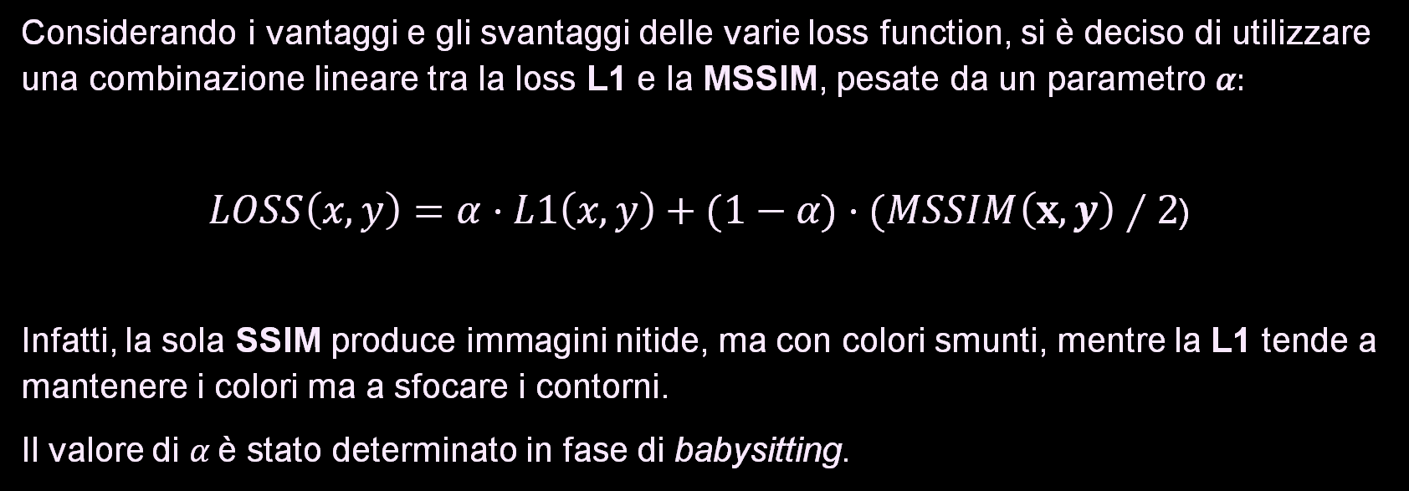
Combinazione di Loss
05
Training
Considerando i vantaggi e gli svantaggi delle varie loss function, si è deciso di utilizzare una combinazione lineare tra la loss L1 e la MSSIM, pesate da un parametro 𝛼:
$LOSS\left(x,y\right)=\text{α}·L1\left(x,y\right)+(1−\text{α}\text{)}·(MSSIM\left(x,y\right)∕2$)
Infatti, la sola SSIM produce immagini nitide, ma con colori smunti, mentre la L1 tende a mantenere i colori ma a sfocare i contorni.
Il valore di 𝛼 è stato determinato in fase di babysitting.
Notes:
La MSSIM è stata divisa per 2 perché per ottenere la LOSS dalla metrica io faccio (1-MSSIM). Poiché la MSSIM come metrica ha valori compresi tra -1 e 1, facendo (1-MSSIM) traslo tutto nell’intervallo [0,2]. Dunque, per riportare tutto in [0,1], divido per 2.
Colori smunti -> color seppia

Slide 25
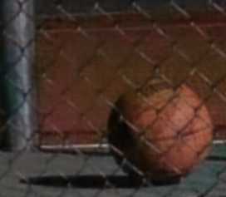
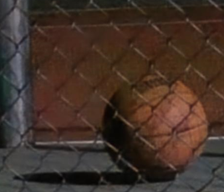
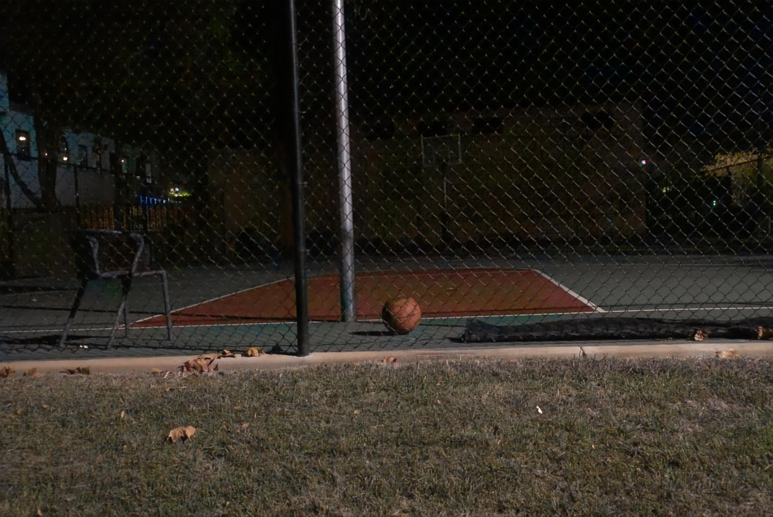

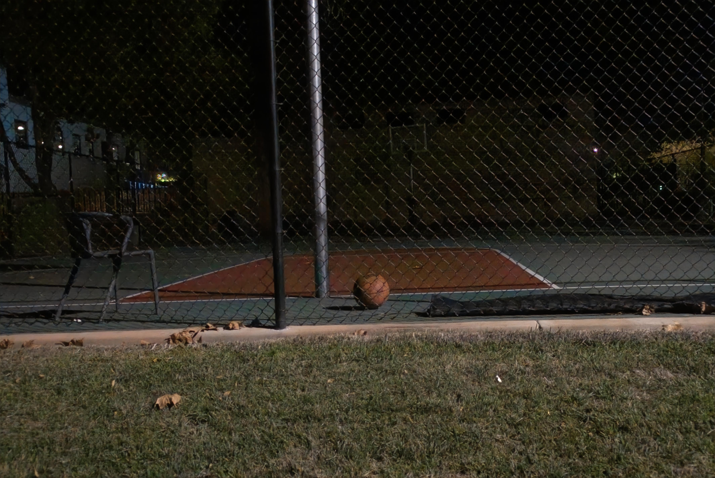
Confronto tra Loss
Loss L1
Loss MSSIM
Loss Final

Slide 26
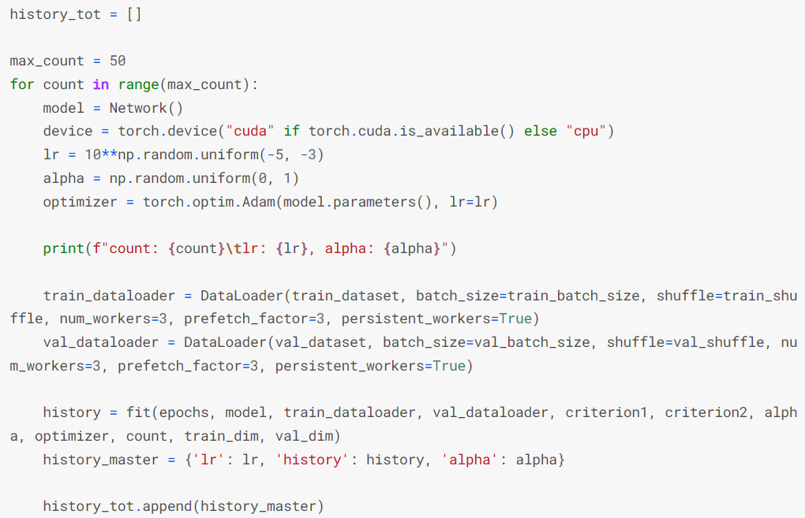
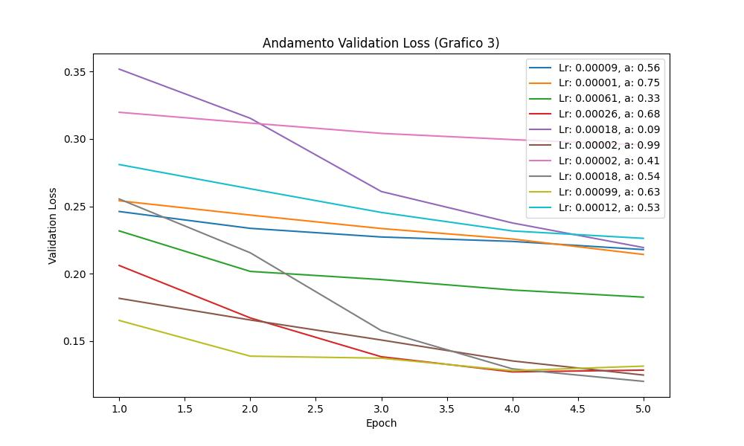
Babysitting
05
Training
Con il termine babysitting si intende un monitoraggio e una attenta gestione del processo di training della rete, al fine di determinarne gli iperparametri.
Notes:
Con il termine babysitting si intende un monitoraggio e una attenta gestione del processo di training della rete, al fine di determinarne gli iperparametri.

Slide 27
Babysitting
05
Training
Con il termine babysitting si intende un monitoraggio e una attenta gestione del processo di training della rete, al fine di determinarne gli iperparametri.
Notes:
Con il termine babysitting si intende un monitoraggio e una attenta gestione del processo di training della rete, al fine di determinarne gli iperparametri.

Slide 28
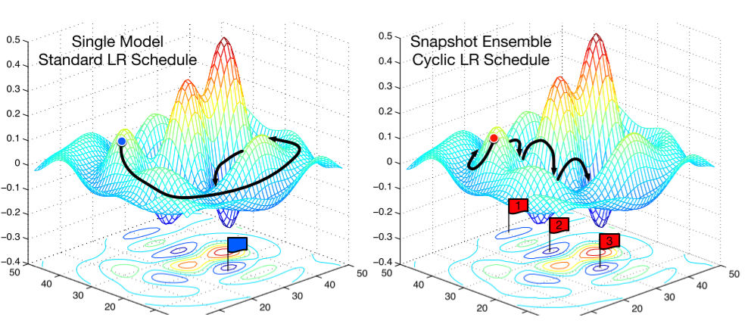
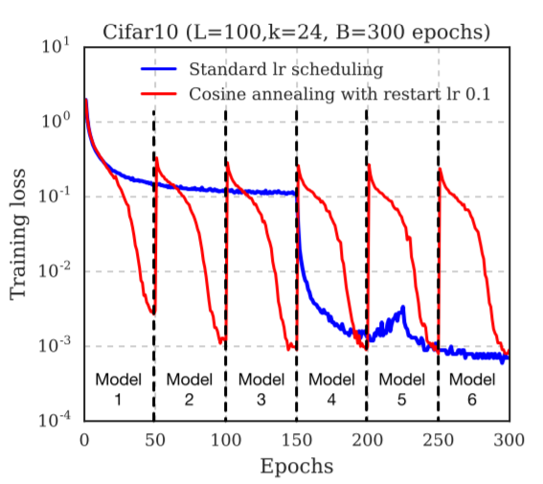
Learning Rate Scheduler
05
Training
Notes:
Una volta determinato lo starting point per l’addestramento del modello, abbiamo optato per l’utilizzo di due tecniche per la gestione dello scheduling del learning rate: uno scheduler standard, e uno scheduler ciclico.
È noto che gli ensemble di reti neurali sono molto più robusti e precisi delle singole reti. Tuttavia, l'addestramento di più reti profonde per la è computazionalmente oneroso. Sulla falsa riga degli snapshot ensambles, abbiamo addestrato ripetutamente una singola rete neurale, che converge a diversi minimi locali lungo il suo percorso di ottimizzazione e salva i parametri del modello.

Slide 29
Learning Rate Scheduler
05
Training

Slide 30
Conversione in NumPy
05
Training
Scheduler
Optimizer: ottimizzatore usato durante l’addestramento
$T_{0}$: numero di iterazioni per il primo restart
𝑻_𝟎: numero di iterazioni per il primo restart
$T_{mult}$: fattore che incrementa $T_{0}$ dopo il primo restart
𝑻_𝒎𝒖𝒍𝒕: fattore che incrementa 𝑇_0 dopo il primo restart
$Eta_{min}:$learning rate minimo da raggiungere
𝑬𝒕𝒂_𝒎𝒊𝒏: learning rate minimo da raggiungere
Notes:
AGGIUSTARE COLORI ?

Slide 31




Parametri finali
05
Training
$T_{mul}$: 2
$Eta_{min}⁡$: 1e-6
$T_{0}$ : 222
Batch size : 9
$α$ : 0.6
15 epochs
Notes:
SLIDE TEMPLATE

Slide 32
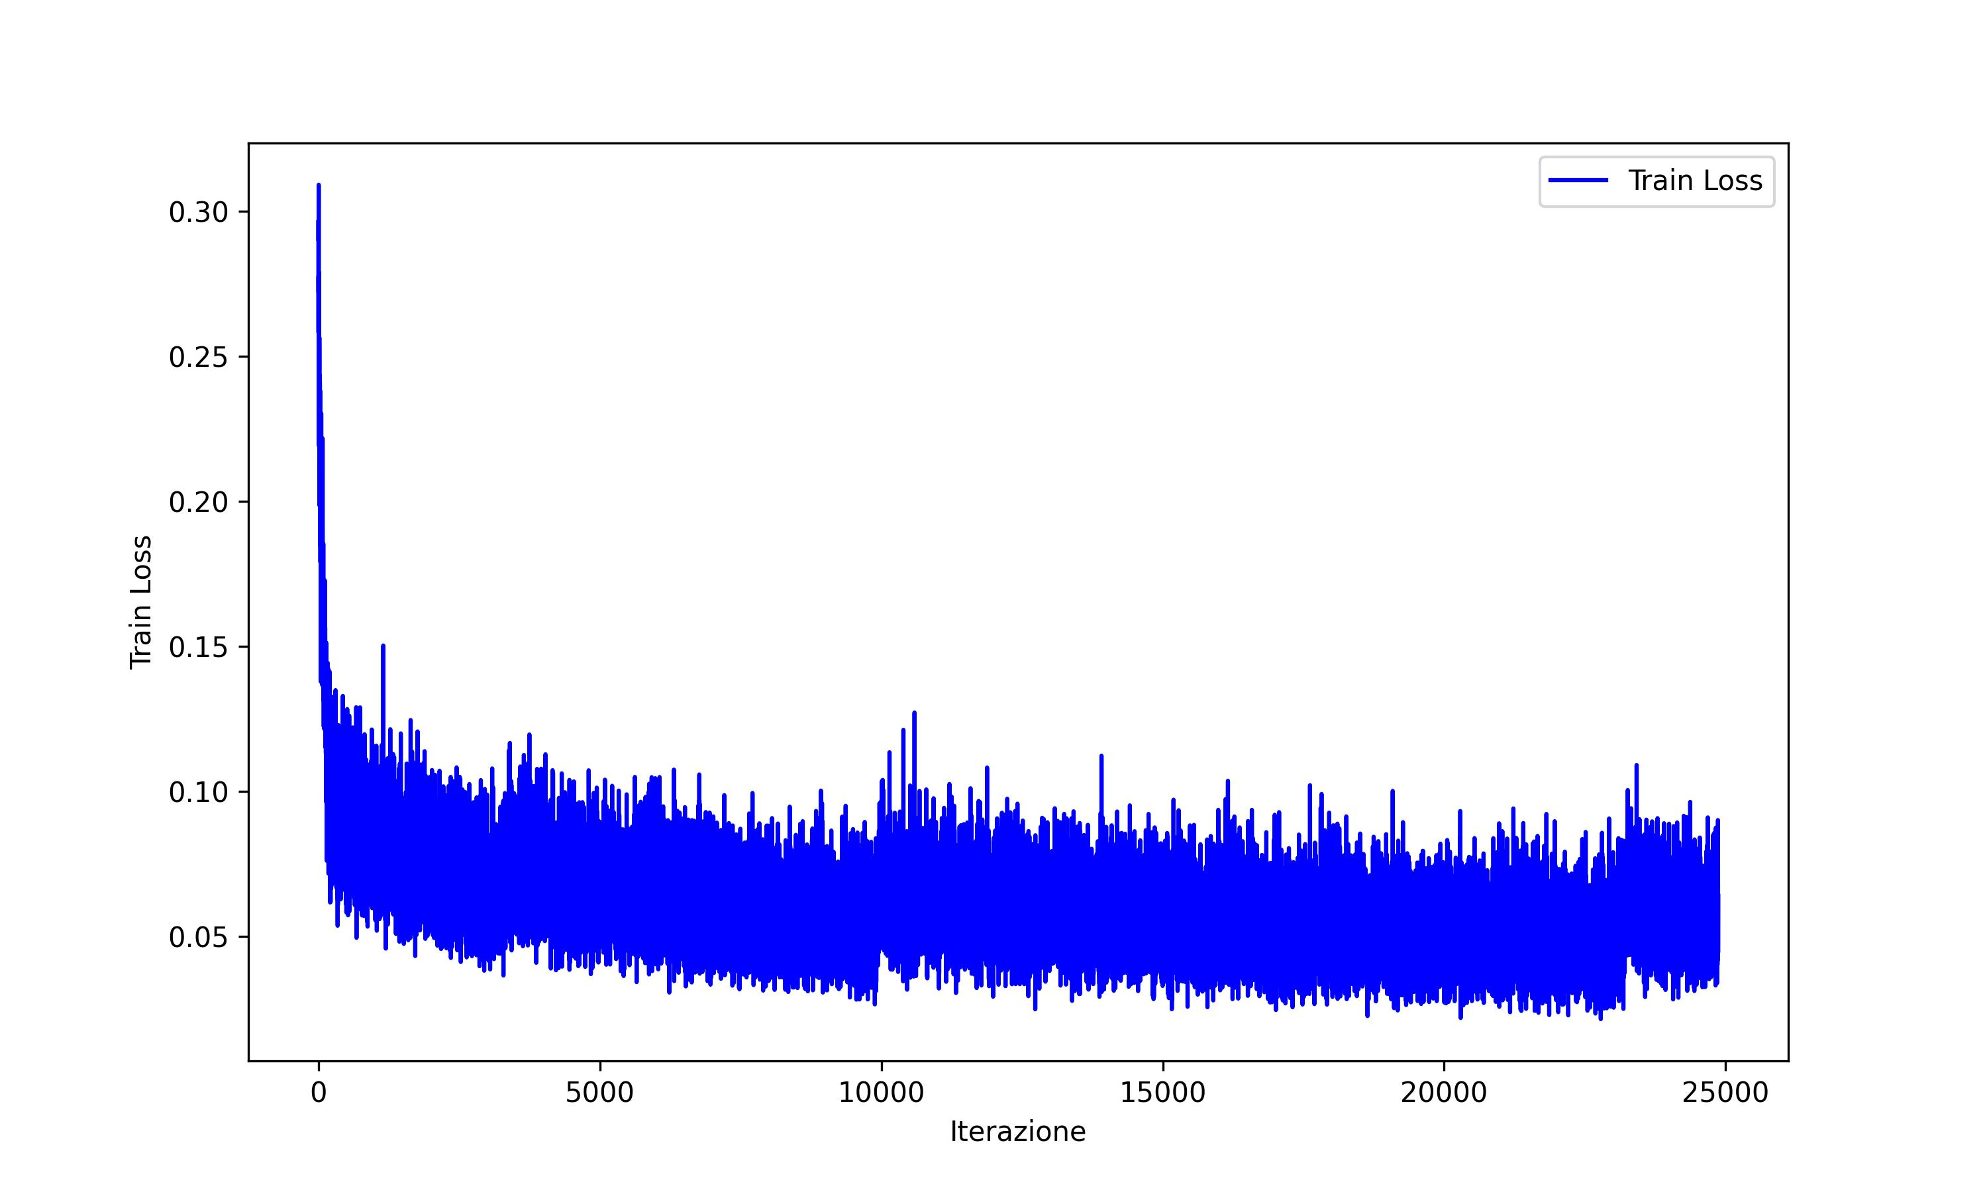
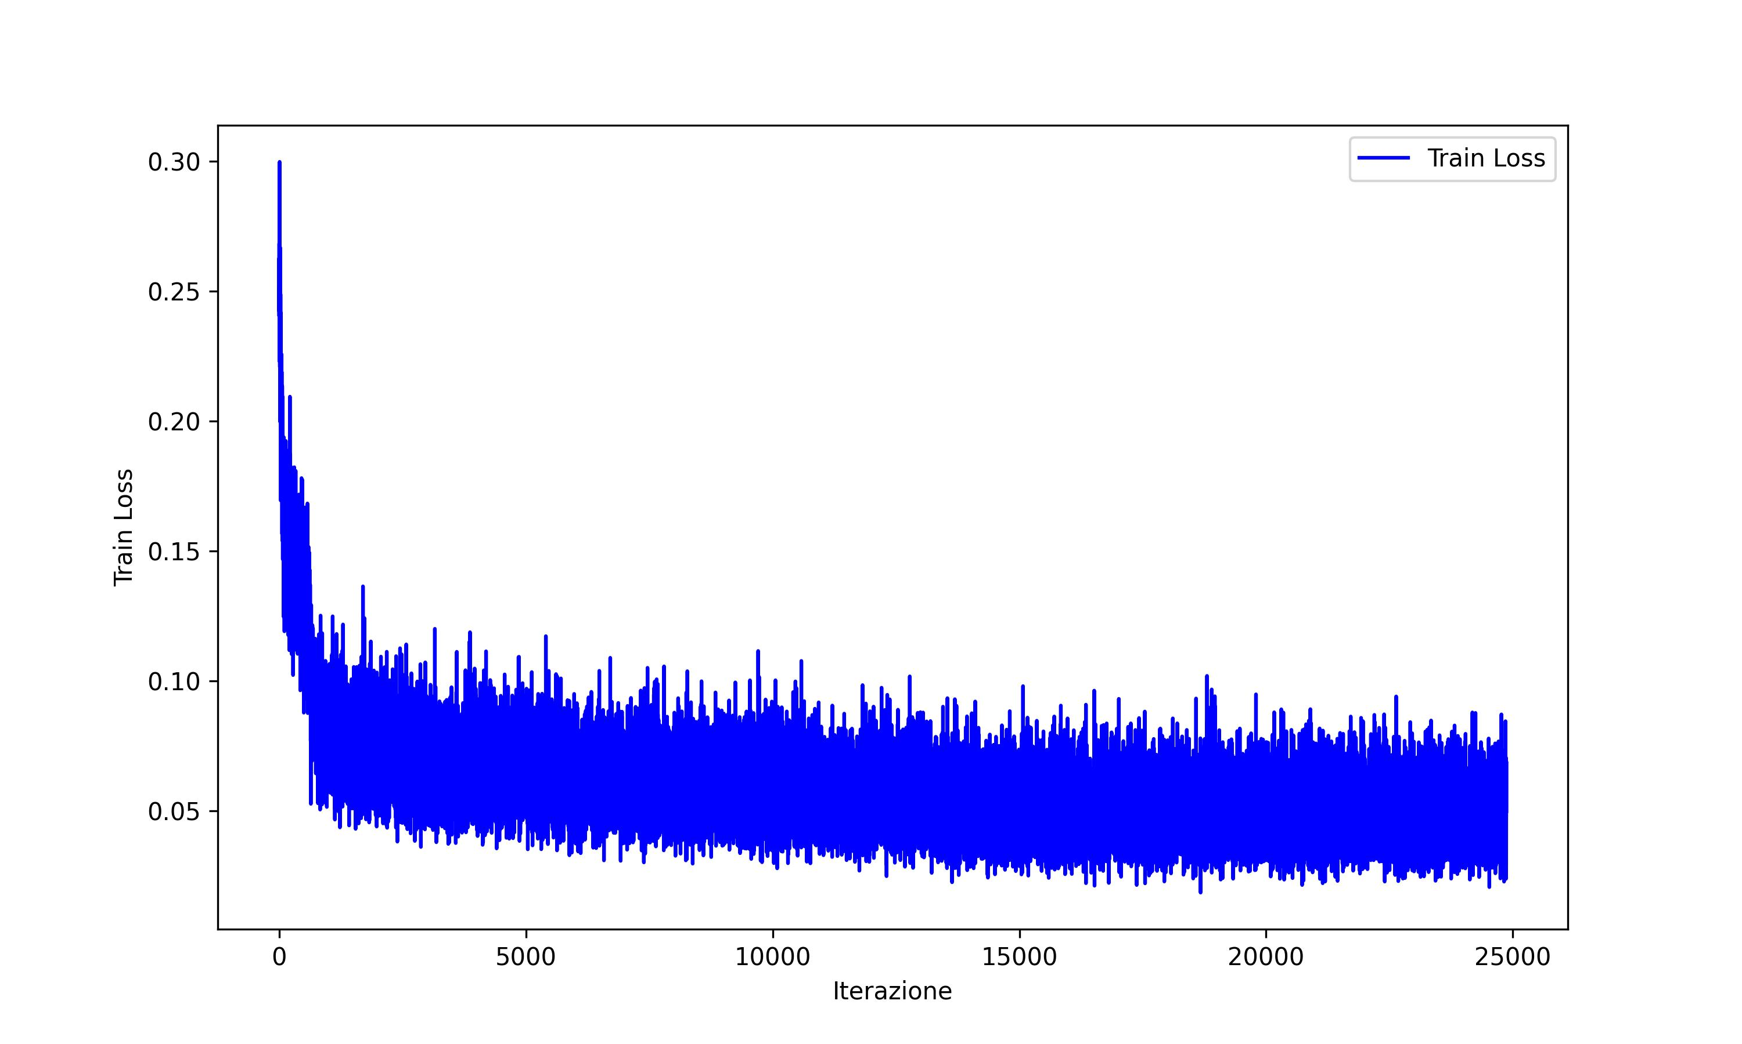
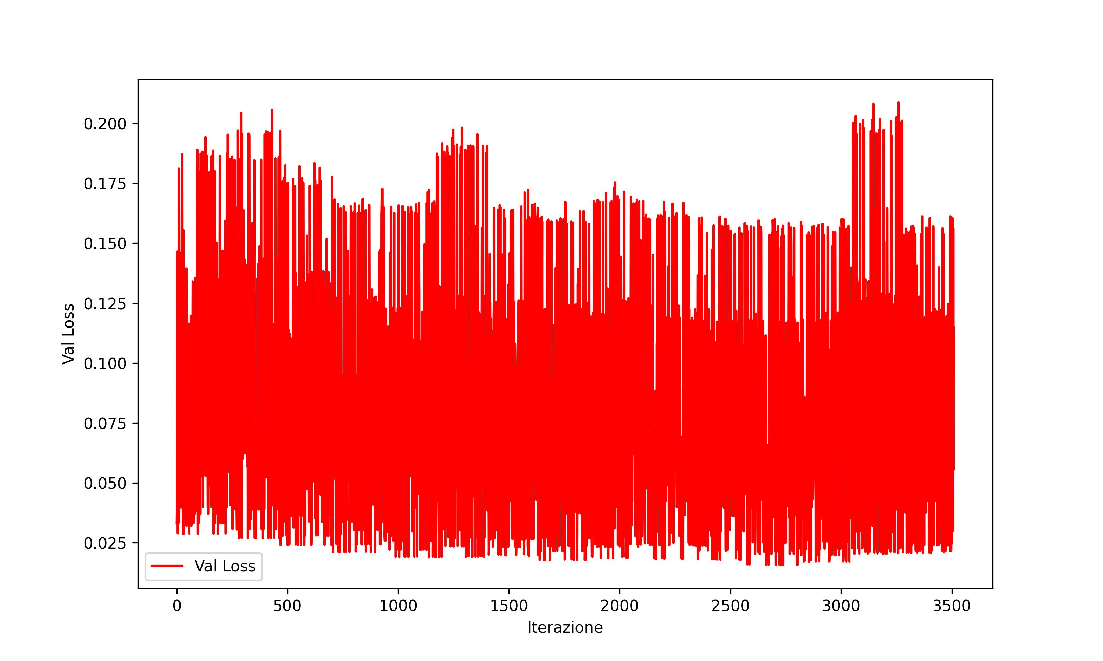
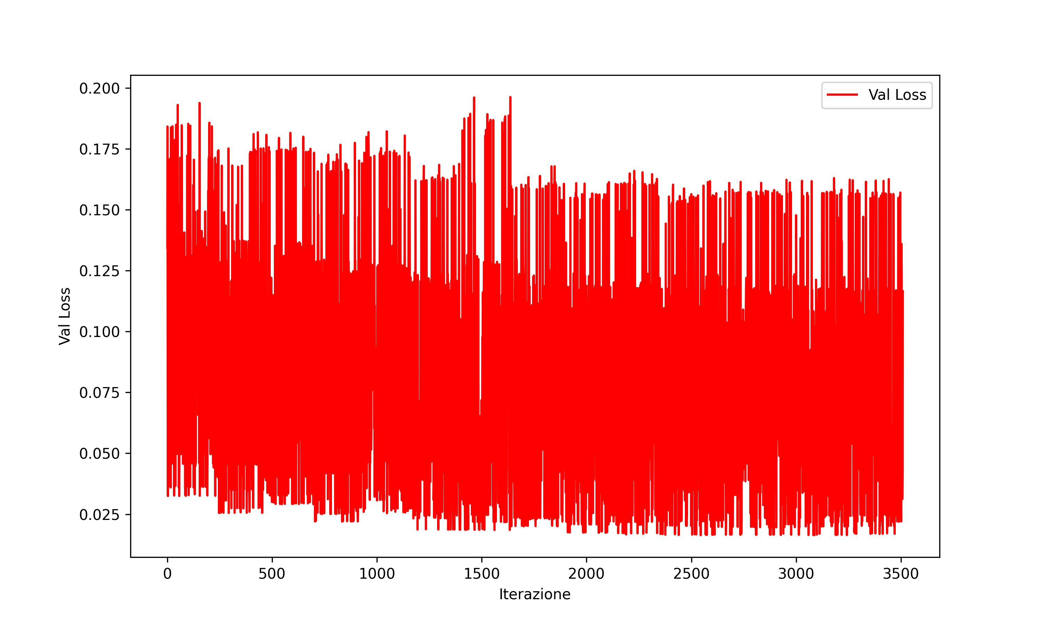
Grafici
06
Results
CosineAnnealingWarmRestart
No Scheduler

Slide 33
Grafici
06
Results
CosineAnnealingWarmRestart
No Scheduler

Slide 34
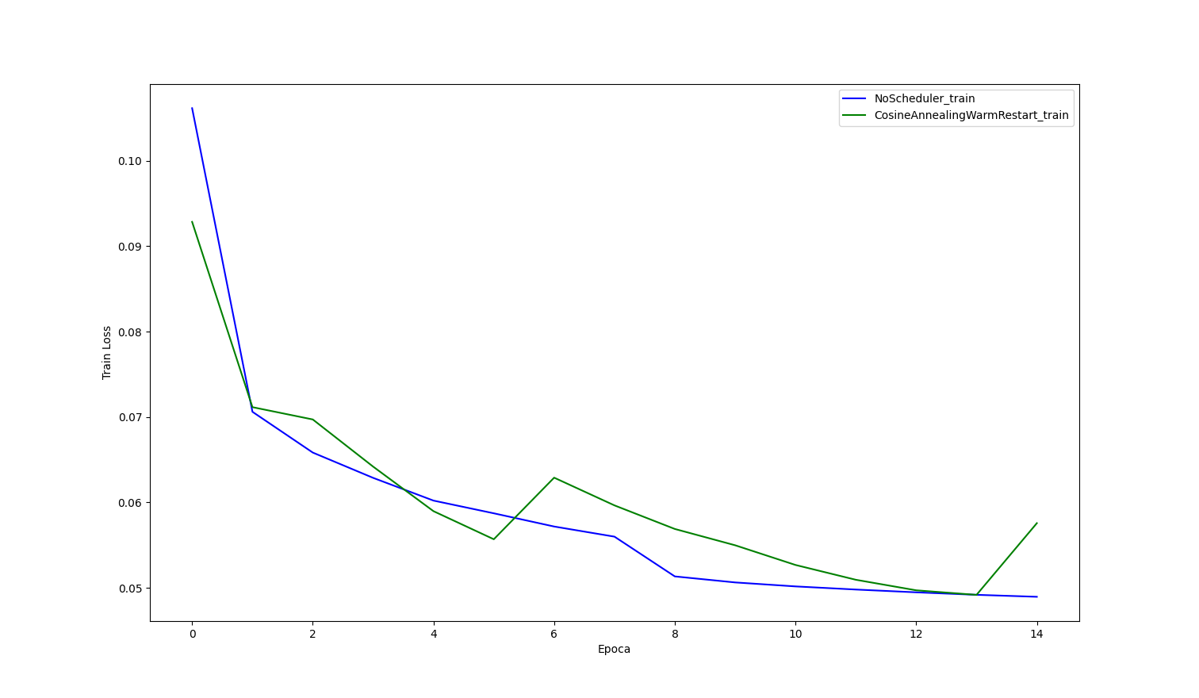
Training comparison

Slide 35
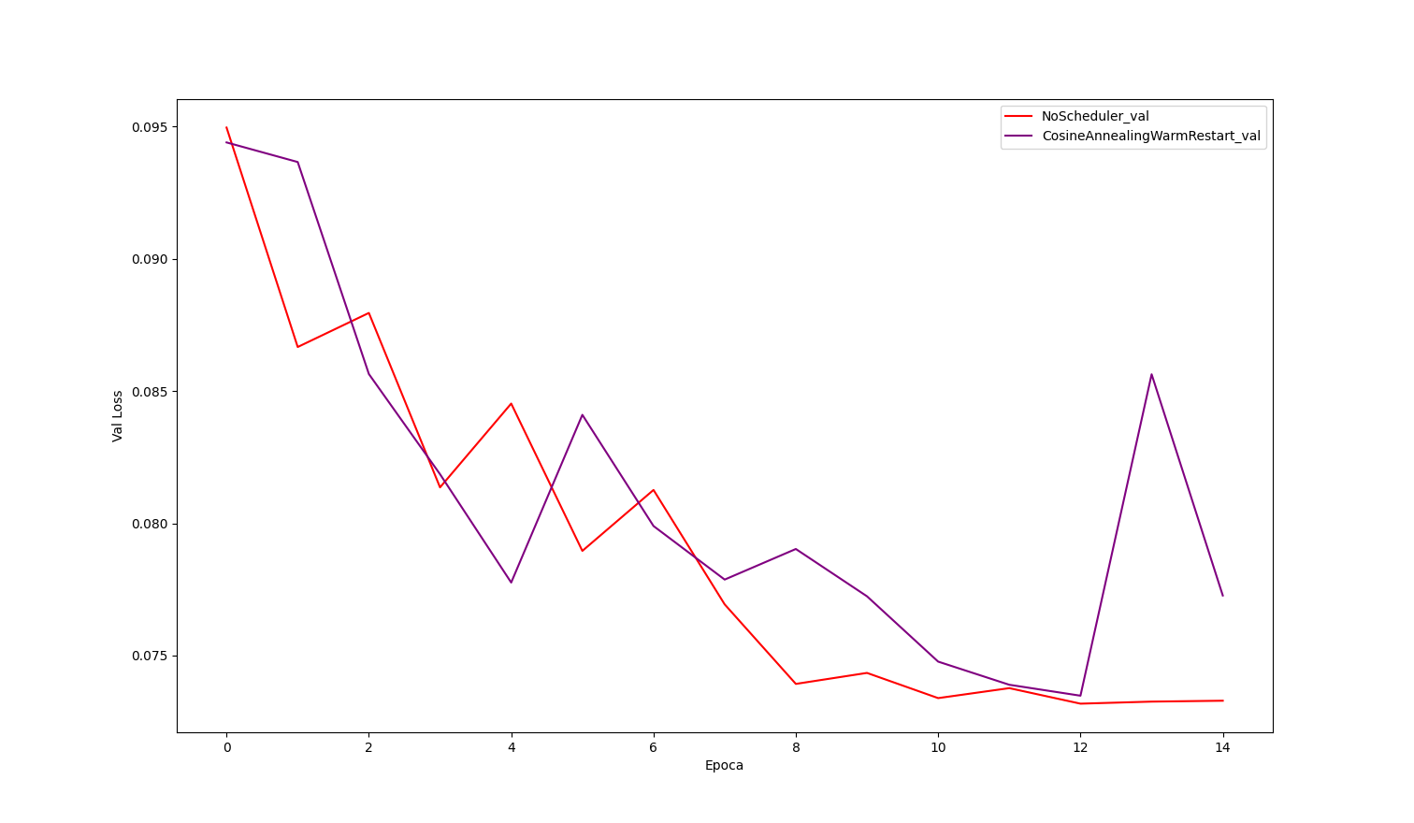
Validation comparison

Slide 36
Single model performance comparison
06
Results
 | Baseline | CosineAnnealing_1 | CosineAnnealing_t_mul2 | CosineAnnealing_2 | NoScheduler
SSIM | 0,817 | 0,896 | 0,898 | 0,893 | 0,896
PSNR | 28,64 | 18,110 | 18,169 | 18,092 | 17,908
Notes:
Da migliorare l’estetica

Slide 37
Model ensembling
06
Results
 | Baseline | CosineAnnealing_1 | CosineAnnealing_t_mul2 | CosineAnnealing_2 | NoScheduler
SSIM | 0,817 | 0,896 | 0,898 | 0,893 | 0,896
PSNR | 28,64 | 18,110 | 18,169 | 18,092 | 17,908
 | Average | Top Score
SSIM | 0,898 | 0,903
PSNR | 18,22 | 18,20
Notes:
Da migliorare l’estetica

Slide 38
Conversione in NumPy
Accorgimenti PyTorch
Per diminuire i tempi di addestramento sono stati adottati i seguenti accorgimenti:
Dataparallel
Num_workers
Prefetch_factor
Eliminazione elementi dalla memoria (problema di accumulo su vRAM)
Notes:
DATAPARALLEL: parallelizza l'applicazione del modulo dato, suddividendo l'input tra i dispositivi specificati tramite chunking nella dimensione batch (gli altri oggetti saranno copiati una volta per dispositivo). Nel passaggio in avanti, il modulo viene replicato su ogni dispositivo e ogni replica gestisce una parte dell'input. Durante la backpropagation, i gradienti di ciascuna replica vengono sommati nel modulo originale.
NUM_WORKERS: quanti sottoprocessi utilizzare per il caricamento dei dati. 0 significa che i dati saranno caricati nel processo principale.
PREFETCH_FACTOR: In general, DataLoader tries to return the first batch as soon as possible upon request (rather than load WxP batches in advance before returning). With prefetch_factor > 0, while the forward and backward passes happen, DataLoader tries to prepare as many subsequent batches as possible up to the limit set by the prefetch_factor and saves those batches in a buffer. When the model requests the next batch, DataLoader immediately pops off the first batch from the buffer, regardless of whether the buffer is full or not. Then, it goes back and tries to fill up the buffer while the model executes.

Slide 39
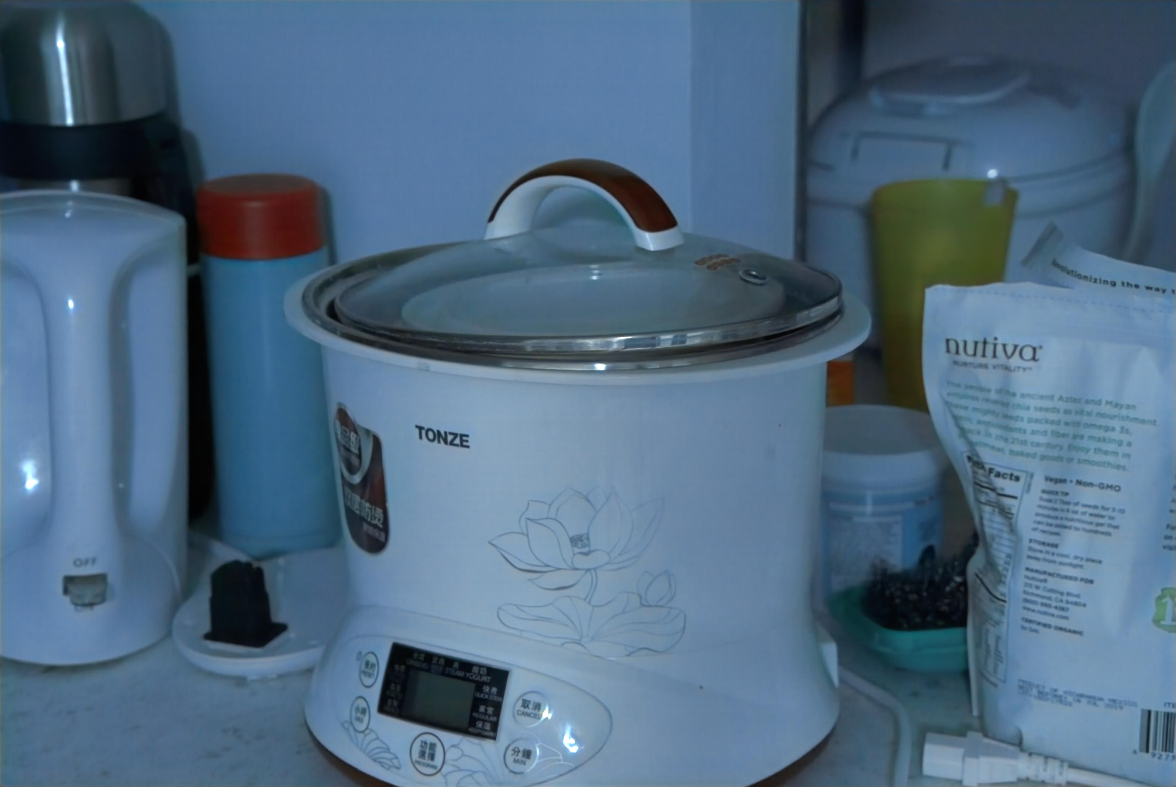
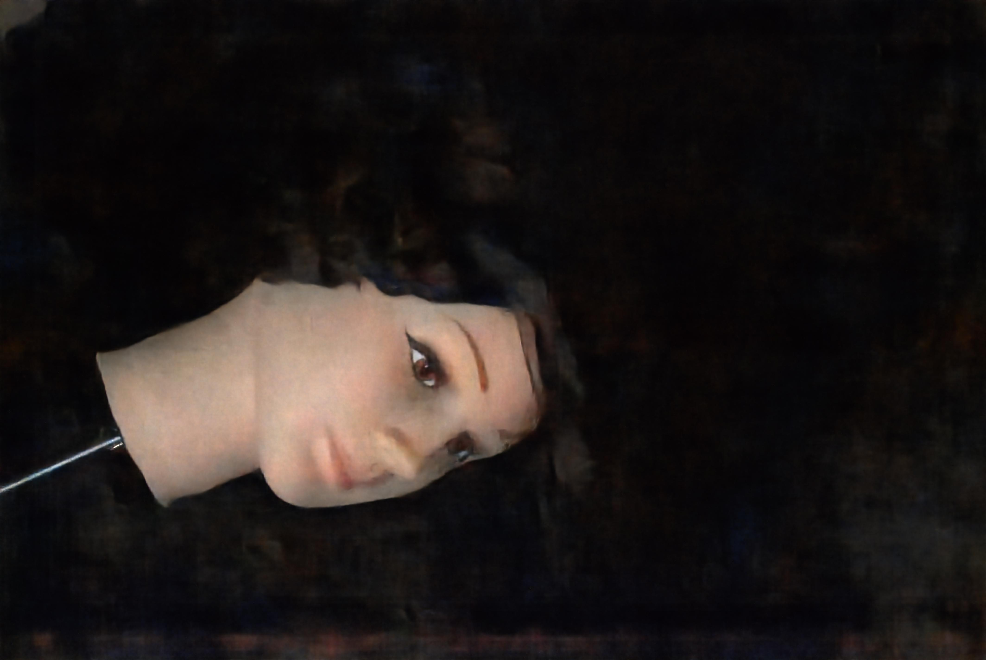
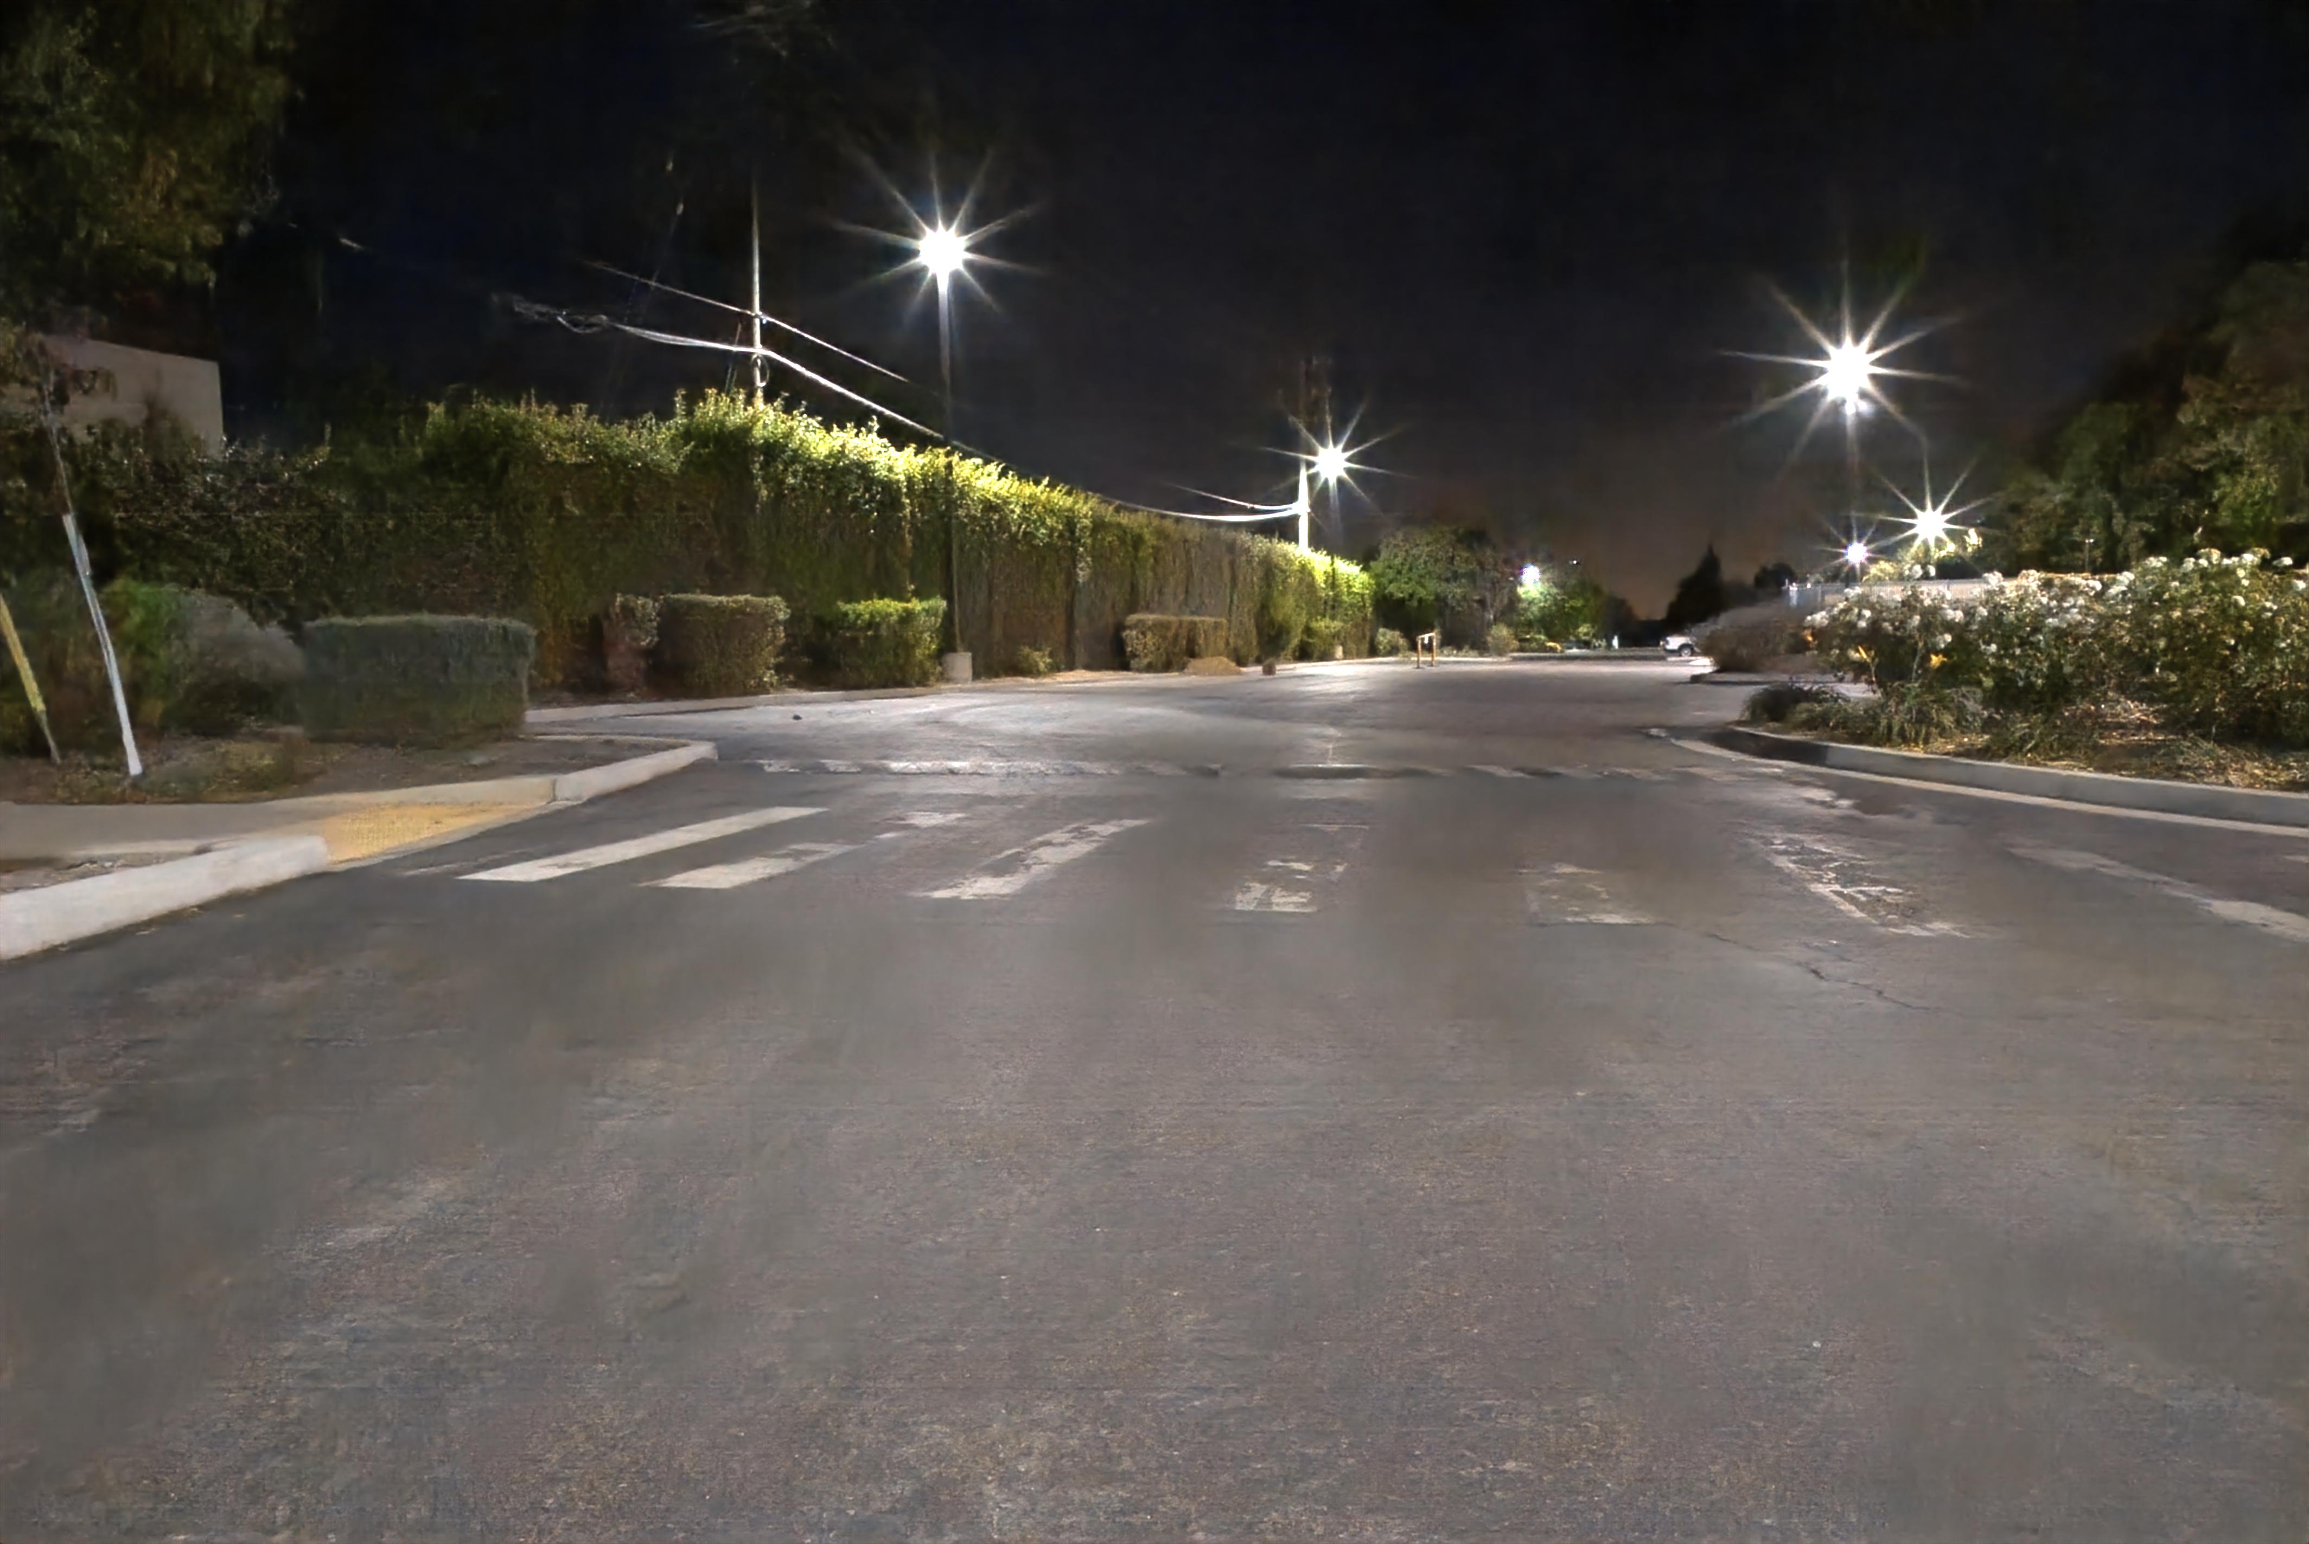
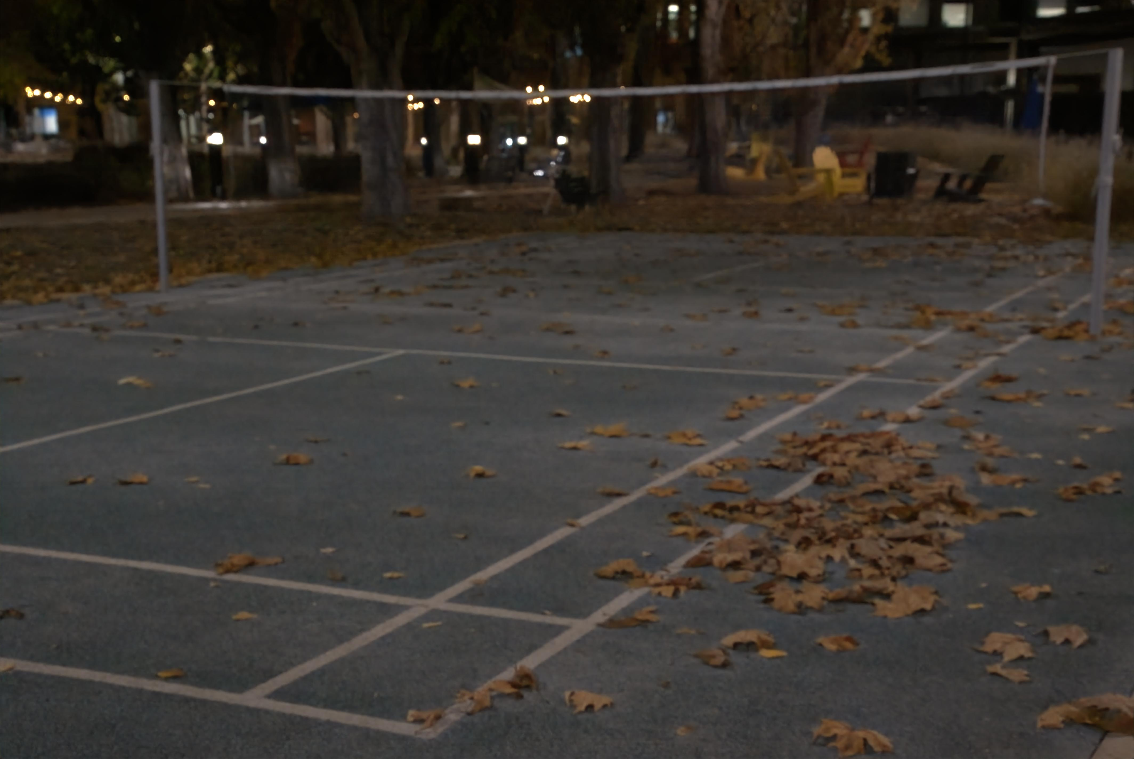
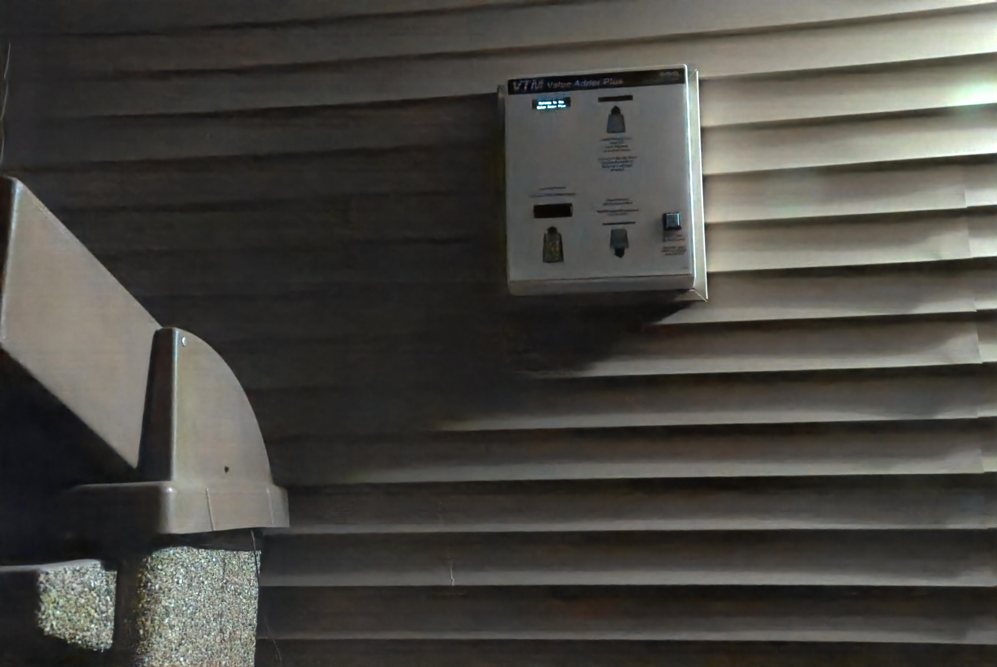
Esempi prediction
Notes:
Aggiungere pseudocodice nuovo

Slide 40
Esempi prediction
06
Results
Notes:
Aggiungere pseudocodice nuovo

Slide 41
Esempi prediction
06
Results
Notes:
Aggiungere pseudocodice nuovo

Slide 42
Esempi di prediction
06
Results
Notes:
Esempio risultati positivi, esempio risultati negativi

Slide 43
Esempi di prediction
06
Results
Notes:
Esempio risultati positivi, esempio risultati negativi

Slide 44
Esempi di prediction
06
Results
Notes:
Esempio risultati positivi, esempio risultati negativi

Slide 45
Esempi di prediction
06
Results
Notes:
Esempio risultati positivi, esempio risultati negativi

Slide 46
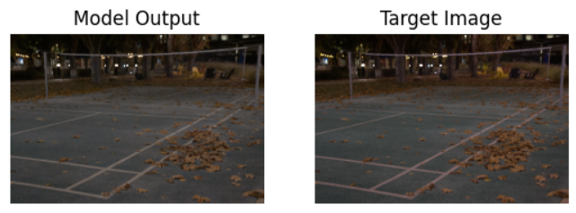
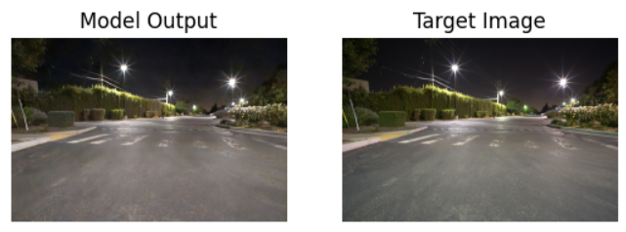
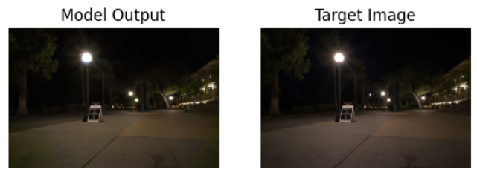
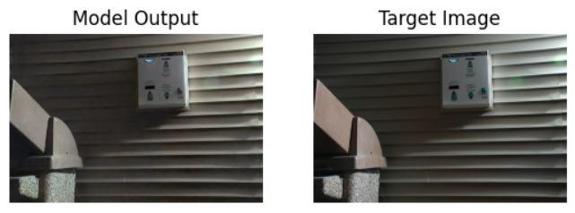
Confronto con immagini target
06
Results

Slide 47
Sviluppi futuri
Utilizzare un’altra loss (FSIMc)
Addestrare GAN per image restoration
Evitare la polarizzazione del modello (deep stage network)
Fare transfer learning
Notes:
Polarizzazione del modello: per ora il modello è Addestrato solo su immagini bayer. Si potrebbe estendere ad altri sensori o usando reti diverse o avere una sola rete che in funzione dell’input si comporta diversamente.

Slide 48
Grazie per l’attenzione!
Domande?

Slide 49
Editable Icons

